Slide 1

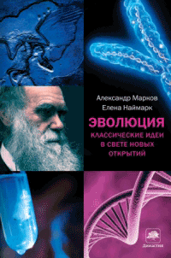
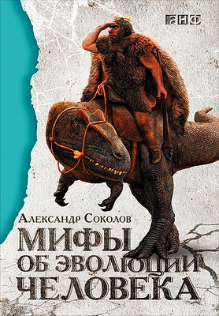
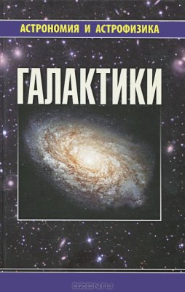


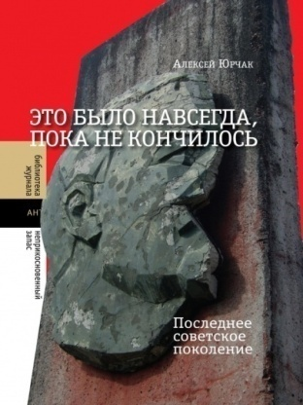



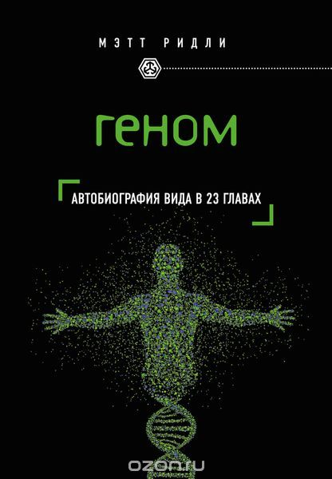

Финалисты премии «Просветитель» - 2015

Slide 2

Лауреат в номинации
«Естественные и точные науки»
22.1 Математическая составляющая :
М 34 [сборник] / ред. – сост. : Н. Н. Андреев,
ЦБ ; С. П. Коновалов, Н. М. Панюнин ;
БЦО худож.– оформ. Р. А. Кокшаров. – М. :
Математические этюды, 2015. –
151 с. : ил.
В сюжетах, собранных в книге, рассказывается как о математической «составляющей» крупнейших достижений цивилизации, определяющих современную жизнь, так и о математической «начинке» привычных, каждодневных вещей.

Slide 3
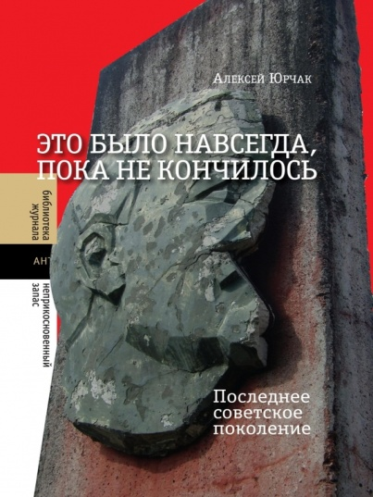
Лауреат в номинации
«Гуманитарные науки»
63.3(2)63 Юрчак А. В.
Ю 83 Это было навсегда, пока не
ЦБ кончилось : последнее советское
поколение / Алексей Юрчак. – М. :
Новое литературное обозрение,
2016. – 664 с. : ил.
Для советских людей обвал социалистической системы стал одновременно абсолютной неожиданностью и чем-то вполне закономерным. Это драматическое событие обнажило необычный парадокс: несмотря на то, что большинство людей воспринимало советскую систему как вечную и неизменную, они в принципе были всегда готовы к ее распаду. В этой книге система «позднего социализма» (середина 1950-х – середина 1980-х годов) анализируется в перспективе этого парадокса. Образ позднего социализма, возникающий в книге, в корне отличается от привычных стереотипов.

Slide 4

Лауреат в специальной номинации «Биографии»
63.3(2)6 Хлевнюк Олег Витальевич.
Х 55 Сталин : жизнь одного вождя :
№2 [биография] / Олег Хлевнюк. – М. :
АСТ, 2016. – 461, [1] с.
Споры о том, насколько велика единоличная роль Сталина в массовых репрессиях против собственного населения, развязанных в 30-е годы прошлого века и получивших название «Большой террор», не стихают уже многие десятилетия. Эта книга будет интересна тем, кто пытается найти ответ на этот и другие вопросы: был ли у страны, перепрыгнувшей от монархии к социализму, иной путь? Случайно ли абсолютная власть досталась одному человеку и можно ли было ее ограничить? Какова роль Сталина в поражениях и победах в Великой Отечественной войне?

Slide 5

Финалисты премии :
Естественные и точные науки
28.02 Марков Александр Владимирович.
М 26 Эволюция : классические идеи в свете
ЦБ новых открытий / Александр Марков,
Елена Наймарк. – М. : АСТ, 2014. – 654,
[1] с. : ил.
Что такое польза? Как случайная мутация превращает аутсайдеров в процветающих победителей? Что важнее для эволюции – война или сотрудничество? Книга рассказывает о новейших исследованиях молекулярных генетиков и находках палеонтологов, которые дают ответы на эти и многие другие вопросы о видоизменениях в природе. Тысячи открытий, совершенных со времен Дарвина, подтверждают догадки родоначальников теории эволюции; новые данные ничуть не разрушают основы эволюционной теории, а напротив, лишь укрепляют их.

Slide 6

Финалисты премии :
Естественные и точные науки
28.7 Соколов Александр Борисович.
С 59 Мифы об эволюции человека
ЦБ / Александр Соколов. – М. : Альпина
нон-фикшн, 2015. – 390 с. : ил.
В XXI веке палеоантропология переживает бурный расцвет. Благодаря современным технологиям, ученые изучают наше далекое прошлое в таких подробностях, что еще совсем недавно это казалось фантастикой. Но массовое сознание не поспевает за наукой… Она стремительно мчится в будущее, а заблуждения остаются незыблемы. Происхождение человека до сих пор окружено множеством мифов – это и антиэволюционистские теории, и целый пласт легенд, порожденных массовой культурой, и околонаучные представления, бытующие среди людей образованных и начитанных.

Slide 7
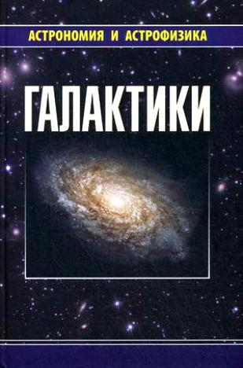
Финалисты премии :
Естественные и точные науки
22.67 Галактики : [сб. ст.]/ ред.–сост. В. Г.
Г 15 Сурдин. – М. : Физматлит, 2013. – 432 с. –
ЦБ (Астрономия и астрофизика).
Четвертая книга из серии «Астрономия и астрофизика» содержит обзор современных представлений о гигантских звездных системах – галактиках. Рассказано об истории открытия галактик, об их основных типах и системах классификации. Даны основы динамики звездных систем. Подробно описаны ближайшие к нам галактические окрестности и работы по глобальному изучению Галактики. Приведены данные о различных типах населений галактик – звездах, межзвездной среде и темной материи. Описаны особенности активных галактик и квазаров, а также эволюция взглядов на происхождение галактик.

Slide 8

Финалисты премии :
Гуманитарные науки
63.3(2) Анисимов Евгений Викторович.
А 67 Императорская Россия / Е. В. Аниси-
№ 2 мов. – СПб. : Питер, 2014. – 639, [1]
с. : ил.
Книга содержит полную и всестороннюю информацию по истории императорской России – от Петра Великого до Николая II. Перед вами предстанут два столетия русской истории, во многом определившие дальнейшую судьбу страны. Это была эпоха, когда закладывались основы могущества России, эпоха становления великой державы. Но это же время обусловило и ее падение в 1917 году.

Slide 9

Финалисты премии :
Гуманитарные науки
63.3(2)61 Кантор Юлия Зораховна.
К 19 Заклятая дружба : секретное
№2 сотрудничество СССР и Германии
20-30-х годов / Юлия Кантор. – М. :
Политическая энциклопедия, 2014. –
382, [1] с. – (История сталинизма).
Книга посвящена одной из самых закрытых тем истории международных отношений – секретным военно-политическим контактам СССР и Германии между Первой и Второй мировыми войнами. Как началось это сотрудничество, какие трансформации оно претерпело, почему контакты не были разорваны после 1933 года? Каким образом сказалось это сближение на военном потенциале двух государств? Явились ли массовые репрессии в РККА следствием этого сотрудничества? В основу книги, отвечающей на эти непростые вопросы, легли уникальные документы из российских и немецких архивов.

Slide 10

Финалисты премии :
Гуманитарные науки
83.8 Яснов Михаил Давидович.
Я 82 Путешествие в Чудетство : книга о
БЦО детях, детской поэзии и детских поэтах /
Михаил Яснов. – СПб. : Союз писателей
СПб. : Дом детской книги, 2014. – 360 с. :
ил.
Насколько важно в современном мире поэтическое воспитание? Как приобщить детей к поэзии? Как уловить в потоке современных поэтических книг те, которые стоит прочесть ребенку? «Путешествие в Чудетство» – это веселая и остроумная книга, в которой гармонично сочетаются различные жанры, здесь и заметки, и глубокое исследование с множеством редких и свежих фактов. Эта книга о том, каким должно быть детское чтение, и о том, какую роль играет поэзия для детей в становлении личности ребенка, в культуре и литературе в целом.

Slide 11

Номинант премии
63.3(0) Алексеев, Александр Сергеевич.
А 47 История, измеренная в пятиклассниках :
№9 не только для двенадцатилетних
/ А. С. Алексеев. – М. : Наука и жизнь,
2014. – 187 с. : ил. – (Библиотека
журнала «Наука и жизнь»).
История – это то, что было давно и не с нами. «Давно» – значит сотни, тысячи или даже миллионы лет назад. Представить себе такую уйму времени нереально, поэтому хорошо бы подобрать какую-нибудь понятную мерку. Допустим, пятиклассника… Человека лет примерно двенадцати, почти взрослого. От первых египетских фараонов нас отделяют чуть больше четырёх сотен пятиклассников. Давайте представим, что они стоят, взявшись за руки и вытянувшись цепочкой сквозь века… Книга в занимательной форме рассказывает о личностях и событиях в зарубежной истории разных времен.

Slide 12

Переводные научно-популярные книги из «Библиотеки фонда «Династия»
22.38 Джаявардхана Рэй.
Д 40 Охотники за нейтрино : захватывающая
ЦБ погоня за призрачной элементарной
частицей / Рэй Джаявардхана ; пер. с
англ. [О. Сивченко]. – М. : Альпина нон-
фикшн, 2015. – 654, [1] с. : ил.
Крошечные частички, которые мы называем нейтрино, дают ответ на глобальные вопросы: почему так сложно обнаружить антиматерию, как взрываются звезды, превращаясь в сверхновые, что происходило во Вселенной в первые секунды ее жизни и даже что происходит в недрах нашей планеты? Книга известного астрофизика посвящена не только истории исследований нейтрино. Она увлекательно рассказывает о людях, которые раздвигают горизонты человеческих знаний.

Slide 13
Переводные научно-популярные книги из «Библиотеки фонда «Династия»
28.7 Ридли Мэтт.
Р 49 Геном : автобиография вида в 23 главах
№3 / Мэтт Ридли ; [пер. с англ. О. Н. Ревы]. –
М. : Эксмо, 2015. – 427 с. : ил. –
(Civiliзация).
Генетика развивается стремительно. Ее развитие часто сравнивают с революцией. Уследить за тем, как изменяются наши представления о жизни и наследственности, не успевает не только широкая публика, но и специалисты. Это порождает массу слухов и домыслов о страшных мутантах, которых коварные ученые штампуют в своих лабораториях, тогда как поразительные открытия новых методов диагностики и лечения генетических заболеваний, включая рак, остаются незамеченными или непонятыми. Книга Мэтта Ридли очень актуальна. Просто и доступно автор представил историю генетики от первых догадок до ошеломляющего прорыва, начавшегося с открытия структуры ДНК Уотсоном и Криком.

Slide 14
Читайте книги премии «Просветитель» - знание побеждает страх!

